Slide 1

第4节
多 表 查 询
讲师：宋红康
新浪微博：尚硅谷-宋红康

Slide 2
目 标
通过本章学习，您将可以:
使用等值和不等值连接在SELECT 语句中查询多个表中的数据。
使用自连接。
使用外连接查询不满足连接条件的数据。

Slide 3





从多个表中获取数据
EMPLOYEES
DEPARTMENTS
…
…

Slide 4

select last_name, department_name
from employees, departments
演示笛卡尔集的错误情况：
select count(employee_id) from employees;
假设输出107行
select count(department_id)from departments;
假设输出27行
select 107*27 from dual;

Slide 5
笛卡尔集
笛卡尔集会在下面条件下产生:
  省略连接条件
  连接条件无效
  所有表中的所有行互相连接
为了避免笛卡尔集， 可以在 WHERE 加入有效的连接条件。

Slide 6

笛卡尔集
EMPLOYEES (20行)
DEPARTMENTS (8行)
…
笛卡尔集:
20x8=160行
…

Slide 7
Oracle 连接
使用连接在多个表中查询数据。
在 WHERE 子句中写入连接条件。
在表中有相同列时，在列名之前加上表名前缀
SELECT table1.column, table2.column
FROM table1, table2
WHERE table1.column1 = table2.column2;

Slide 8


等值连接
EMPLOYEES
DEPARTMENTS
…
…
外键
主键
：唯一、非空

Slide 9

等值连接
SELECT employees.employee_id, employees.last_name,
employees.department_id, departments.department_id,
departments.location_id
FROM employees, departments
WHERE employees.department_id = departments.department_id;
…

Slide 10


多个连接条件与 AND 操作符
EMPLOYEES
DEPARTMENTS
…
…

Slide 11
区分重复的列名
使用表名前缀在多个表中区分相同的列。
在不同表中具有相同列名的列可以用表的别名加以区分。

Slide 12
表的别名
使用别名可以简化查询。
使用表名前缀可以提高执行效率。
SELECT e.employee_id, e.last_name, e.department_id,
d.department_id, d.location_id
FROM employees e , departments d
WHERE e.department_id = d.department_id;

Slide 13



连接多个表
EMPLOYEES
DEPARTMENTS
LOCATIONS
…
连接 n个表,至少需要 n-1个连接条件。 例如：连接三个表，至少需要两个连接条件。
练习：查询出公司员工的 last_name, department_name, city

Slide 14


非等值连接
EMPLOYEES
JOB_GRADES
EMPLOYEES表中的列工资
应在JOB_GRADES表中的最高
工资与最低工资之间
…

Slide 15

非等值连接
SELECT e.last_name, e.salary, j.grade_level
FROM employees e, job_grades j
WHERE e.salary
BETWEEN j.lowest_sal AND j.highest_sal;
…

Slide 16


外连接
DEPARTMENTS
EMPLOYEES
…
190号部门没有员工

Slide 17
内连接和外连接(1)
内连接: 合并具有同一列的两个以上的表的行, 结果集中不包含一个表与另一个表不匹配的行
外连接: 两个表在连接过程中除了返回满足连接条件的行以外还返回左（或右）表中不满足条件的行 ，这种连接称为左（或右） 外连接。没有匹配的行时, 结果表中相应的列为空(NULL). 外连接的 WHERE 子句条件类似于内部连接, 但连接条件中没有匹配行的表的列后面要加外连接运算符, 即用圆括号括起来的加号(+).

Slide 18
外连接语法
使用外连接可以查询不满足连接条件的数据。
外连接的符号是 (+)。在哪边补+就表示那边的值可能空着。
SELECT table1.column, table2.column
FROM table1, table2
WHERE table1.column(+) = table2.column;
右外连接，以右表为主，在左边补加号
SELECT table1.column, table2.column
FROM table1, table2
WHERE table1.column = table2.column(+);
左外连接，以左表为主，在右边补加号。

Slide 19

外连接
SELECT e.last_name, e.department_id, d.department_name
FROM employees e, departments d
WHERE e.department_id(+) = d.department_id ;
…

Slide 20


自连接
EMPLOYEES (WORKER)
EMPLOYEES (MANAGER)
…
…
WORKER 表中的MANAGER_ID 和 MANAGER 表中的EMPLOYEE_ID相等
练习：查询出 last_name 为 ‘Chen’ 的员工的 manager 的信息

Slide 21

自连接
题目：查询employees表，返回“Xxx works for Xxx”
SELECT worker.last_name || ' works for '
|| manager.last_name
FROM employees worker, employees manager
WHERE worker.manager_id = manager.employee_id ;
…

Slide 22
使用SQL: 1999 语法连接
使用连接从多个表中查询数据：
SELECT table1.column, table2.column
FROM table1
[CROSS JOIN table2] |
[NATURAL JOIN table2] |
[JOIN table2 USING (column_name)] |
[JOIN table2
ON(table1.column_name = table2.column_name)] |
[LEFT|RIGHT|FULL OUTER JOIN table2
ON (table1.column_name = table2.column_name)];

Slide 23

叉 集（了解）
使用CROSS JOIN 子句使连接的表产生叉集。
叉集和笛卡尔集是相同的。
SELECT last_name, department_name
FROM employees
CROSS JOIN departments ;
…

Slide 24
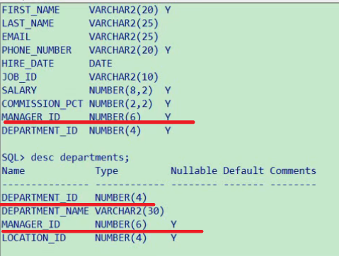
自然连接
NATURAL JOIN 子句，会以两个表中具有相同名字的列为条件创建等值连接。
在表中查询满足等值条件的数据。
如果只是列名相同而数据类型不同，则会产生错误。
返回的是，两个表中具有相同名字的列的“且、交集”，而非“或，并集”。即：比如employee类和department类都有department_id和manager_id，返回二者都相同的结果。自动以多个同名的列作为条件

Slide 25

自然连接
SELECT department_id, department_name,
location_id, city
FROM departments
NATURAL JOIN locations ;

Slide 26
使用 USING 子句创建连接
在NATURAL JOIN 子句创建等值连接时，可以使用 USING 子句指定等值连接中需要用到的列。
使用 USING 可以在有多个列满足条件时进行选择。
不要给选中的列中加上表名前缀或别名。
JOIN 和 USING 子句经常同时使用。(使用using需要列名一样)
select last_name,department_name
from employees
natural join departments ;
会自动匹配表中相同的列，可多列匹配；
select last_name,department_name
from employees
join departments using (department_id);

Slide 27
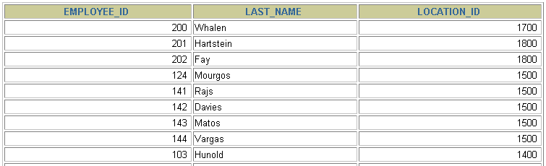
USING 子句
SELECT e.employee_id, e.last_name, d.location_id
FROM employees e JOIN departments d
USING (department_id) ;
…

Slide 28
使用ON 子句创建连接（常用）
自然连接中是以具有相同名字的列为连接条件的。
可以使用 ON 子句指定额外的连接条件。
这个连接条件是与其它条件分开的。
ON 子句使语句具有更高的易读性。

Slide 29

ON 子句
SELECT e.employee_id, e.last_name, e.department_id,
d.department_id, d.location_id
FROM employees e JOIN departments d
ON (e.department_id = d.department_id);
…

Slide 30

使用 ON 子句创建多表连接
SELECT employee_id, city, department_name
FROM employees e
JOIN departments d
ON d.department_id = e.department_id
JOIN locations l
ON d.location_id = l.location_id;
…

Slide 31
内连接和外连接(2)
在SQL: 1999中，内连接只返回满足连接条件的数据
两个表在连接过程中除了返回满足连接条件的行以外还返回左（或右）表中不满足条件的行，这种连接称为左（或右） 外连接。
两个表在连接过程中除了返回满足连接条件的行以外还返回两个表中不满足条件的行 ，这种连接称为满 外连接。

Slide 32


左外连接(以左表为主表)
哪个表在左边，哪个表就是主表
SELECT e.last_name, e.department_id, d.department_name
FROM employees e
LEFT OUTER JOIN departments d
ON (e.department_id = d.department_id) ;
…

Slide 33
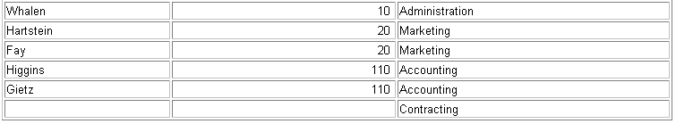
右外连接(以右边的表为主表)
右边的表的内容会全部显示，在右边的表是主表
SELECT e.last_name, e.department_id, d.department_name
FROM employees e
RIGHT OUTER JOIN departments d
ON (e.department_id = d.department_id) ;
…

Slide 34
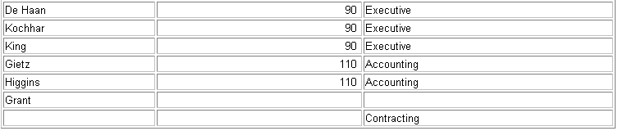
满外连接
SELECT e.last_name, e.department_id, d.department_name
FROM employees e
FULL OUTER JOIN departments d
ON (e.department_id = d.department_id) ;
…

Slide 35


